Slide 1

Číslo materiálu: VY 32 INOVACE 26/07
Název materiálu: Johann Sebastian Bach
Zpracoval: Mgr. Bc. BcA. Michal Jančík

Slide 2
ANOTACE
Škola:Základní škola Brno, Jana Babáka 1
Vypracoval: Mgr. Bc. BcA. Michal Jančík
Období vzniku materiálu: školní rok 2011/2012
Číslo materiálu: VY 32 INOVACE 26/07
Vzdělávací oblast: Umění a kultura
Předmět: Hudební výchova
Ročník: IX. ročník
Klíčová slova: baroko-hudba-Johann Sebastian Bach
Předpokládané cíle vedoucí ke klíčovým kompetencím: charakterizuje
hudbu Johanna Sebastiana Bacha, stručně hovoří o životě skladatele, zařazuje poznatky do širších souvislostí
Použité výukové metody: frontální výuka, skupinová práce
Předpokládané pomůcky: notebook, interaktivní tabule
Popis prezentace materiálu: Prezentace Power Point
Způsob hodnocení: ústní
Bibliografie:

Slide 3
Johann Sebastian Bach

Slide 4
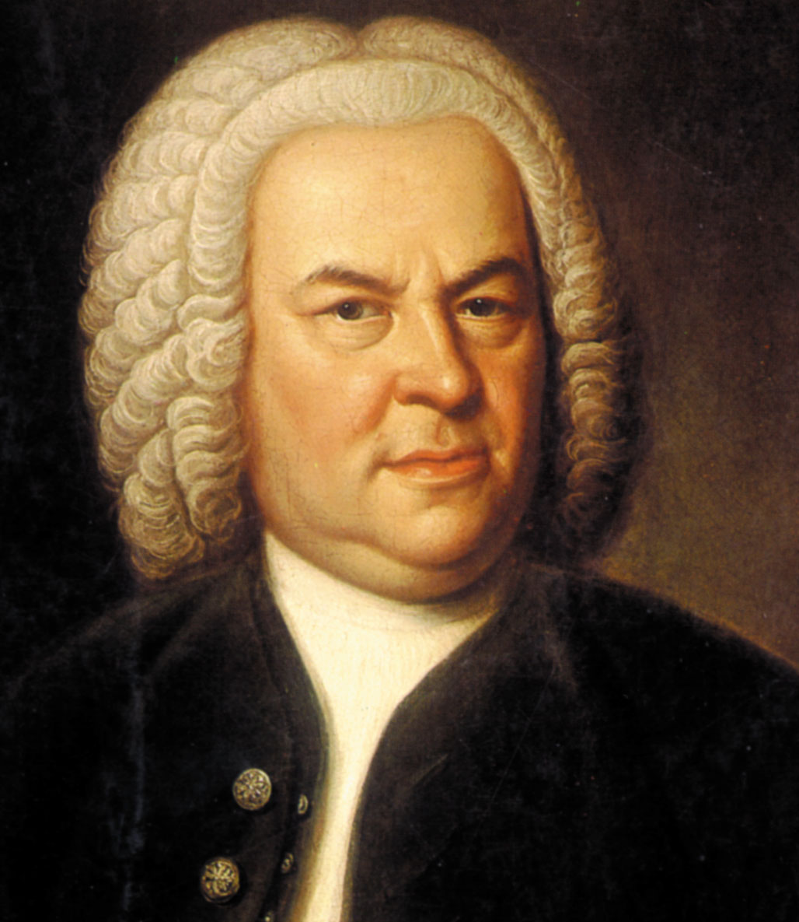

Slide 5
1685 Eisenach – 1750 Lipsko
Německý hudební skladatel
Jeden z největších hudebních géniů
Završitel barokní hudby
Byl výborný improvizátor na klávesové nástroje (varhany, cembalo)

Slide 6
Životopis
Pocházel z hudební rodiny
Rodiče zemřeli, když mu bylo 10 let, dále se o Johanna staral jeho starší bratr, který jej vyučoval i hudbě
Od 15let působil jako sopranista ve sboru, díky tomu mohl vystudovat
Působil jako varhaník a ředitel kůru na mnoha místech (Atnstadt, Mülhausen, Výmar, Halle atd.)

Slide 7
r. 1707 se svou první ženou Marií Barbarou Bachovou
Jeho povinností bylo každé 4 týdny napsat novou rozsáhlou skladbu pro nedělní mši
r. 1721 se po smrti 1.manželky oženil s Annou Magdalenou Wilcke
Od r. 1723 do smrti pobýval v Lipsku, kde se stal městským hudebním ředitelem: měl za úkol starat se o hudební život ve městě a řídit hudbu ve 4 kostelech

Slide 8
Taktéž působil jako učitel hudby
Pro kostely komponoval každý týden 1 novou kantátu (skladbu pro instrumenty, sóla a sbor)
Za svého života nebyl příliš uznávaný
Se svými ženami měl celkem 20 dětí, 4 z nich se staly slavnými muzikanty a skladateli

Slide 9
Dílo
Bach byl mistrem polyfonie, k dokonalosti dovedl fugu
Napsal kolem 1400 děl
Bach byl hluboce věřící člověk, ale stál nohama pevně na zemi
Uměl si užívat i pozemských radostí: to vše se odráží i v jeho skladbách, které jsou na jednu stranu velmi závažné a na stranu druhou umí být i plné vtipu a radosti

Slide 10
Mezi nejslavnější díla patří
  Dobře temperovaný klavír
  http://www.youtube.com/watch?v=0KQW2YnCUrE
  Umění fugy
  http://www.youtube.com/watch?v=Lrb0dHKJBR4
  Braniborksé koncerty
  http://www.youtube.com/watch?v=IIX_XVji9UA
  Další významná díla: Mše h moll, Matoušovy a Janovy pašije, fugy, kantáty, skladby pro klávesové nástroje atd.

Slide 11
Posluchačsky nejznámější díla
Air ze 3.suity pro smyčcový orchestr D dur
http://www.youtube.com/watch?v=rrVDATvUitA
Toccata a fuga d moll
http://www.youtube.com/watch?v=_FXoyr_FyFw
Badinerie
http://www.youtube.com/watch?v=Kl6R4Ui9blc

Slide 12
Internetové zdroje:
http://upload.wikimedia.org/wikipedia/commons/b/b5/Bach.jpg

